Slide 1
第十章 并行体系结构
10.1 体系结构中的并行性
10.2 超长指令字处理机
10.3 多线程与超线程处理机
10.4 向量处理机
10.5 多处理机
10.6 机群系统

Slide 2
10.1 体系结构中的并行性
10.1.1 并行性的概念
10.1.2 提高并行性的技术途径
10.1.3 单处理机系统中并行性的发展
10.1.4 多处理机系统中并行性的发展
10.1.5 并行处理机的体系结构类型

Slide 3
10.1 体系结构中的并行性
所谓并行性，是指计算机系统具有可以同时进行运算或操作的特性，它包括同时性与并发性两种含义。
  同时性--两个或两个以上的事件在同一时刻发生。
  并发性--两个或两个以上的事件在同一时间间隔发生。

Slide 4
10.1 体系结构中的并行性
并行性等级--从处理数据的角度分
计算机系统中的并行性有不同的等级。
从处理数据的角度看，并行性等级从低到高可分为：
  字串位串 同时只对一个字的一位进行处理。这是最基本的串行处理方式，不存在并行性。
  字串位并 同时对一个字的全部位进行处理，不同字之间是串行的。这里已开始出现并行性。
  字并位串 同时对许多字的同一位进行处理。这种方式有较高的并行性。
  全并行 同时对许多字的全部位进行处理。这是最高一级的并行。

Slide 5
10.1 体系结构中的并行性
并行性等级--从执行程序的角度分
  指令内部并行
  一条指令执行时各微操作之间的并行。
  指令级并行
  并行执行两条或多条指令。
  任务级或过程级并行
  并行执行两个以上过程或任务（程序段）。
  作业或程序级并行
  并行执行两个以上作业或程序。

Slide 6
10.1 体系结构中的并行性
  提高并行性的技术途径：
  时间重叠：即时间并行
  多个处理过程在时间上相互错开，轮流重叠地使用同一套硬件设备的各个部分
  资源重复：即空间并行
  通过重复设置硬件资源，大幅度提高计算机系统的性能
时间重叠+资源重复---主流技术
  资源共享
  用软件方法实现多个任务按一定时间顺序轮流使用同一套硬件设备

Slide 7
10.1 体系结构中的并行性
单处理机系统中并行性的发展
在发展高性能单处理机过程中，起着主导作用的是时间并行（流水线）技术 。
空间并行技术的运用也已经十分普遍
资源共享的概念即所谓虚拟机的概念
单处理机并行性发展的代表作有:
  奔腾系列机
  安腾系列机

Slide 8
10.1 体系结构中的并行性
多处理机系统中并行性的发展
多处理机系统也遵循时间重叠、资源重复、资源共享原理，向不同体系结构的多处理机方向发展。
耦合度
  反映多处理机系统各机器之间物理连接的紧密程度与交互作用能力的强弱
多处理机系统，分为：
  紧耦合系统（又称直接耦合系统）
    通过总线或高速开关实现互连，共享主存。
    处理机之间物理连接具有相对较高的信息传输率
  松耦合系统（又称间接耦合系统）
    通过通道或通信线路互连，共享外存设备（磁带、磁盘）。
    处理机之间的作用是在文件或数据集一级上进行。

Slide 9
10.1 体系结构中的并行性
技术路线
异构型多处理机系统
  许多主要功能交由专用处理机完成
同构型多处理机系统
  为了使并行处理的任务能在处理机之间随机地进行调度，就必须使各处理机具有同等的功能
发展状况
20世纪70年代以来，各类并行计算机系统问世
20世纪80年代，我国研制了向量处理机YH-1/2和757

Slide 10
单处理机
并行处理技术发展
资源共享
时间重叠
资源重复
多道程序
分时系统
虚拟存储器
多存储体
多操作部件
现行控制高速缓存
多终端
远程终端
相联处理机
并行处理机
指令操作宏流水线
分布处理系统
同构型多处理机系统
异构型多处理机系统
局域计算机网
可重构,容错多处理机
高级语言
数据库处理机
通信处理机计算机网
紧密耦合
系统
松散耦合系统、专用外围处理机
多机互连
功能专用化
网络化
多计算机
系统

Slide 11
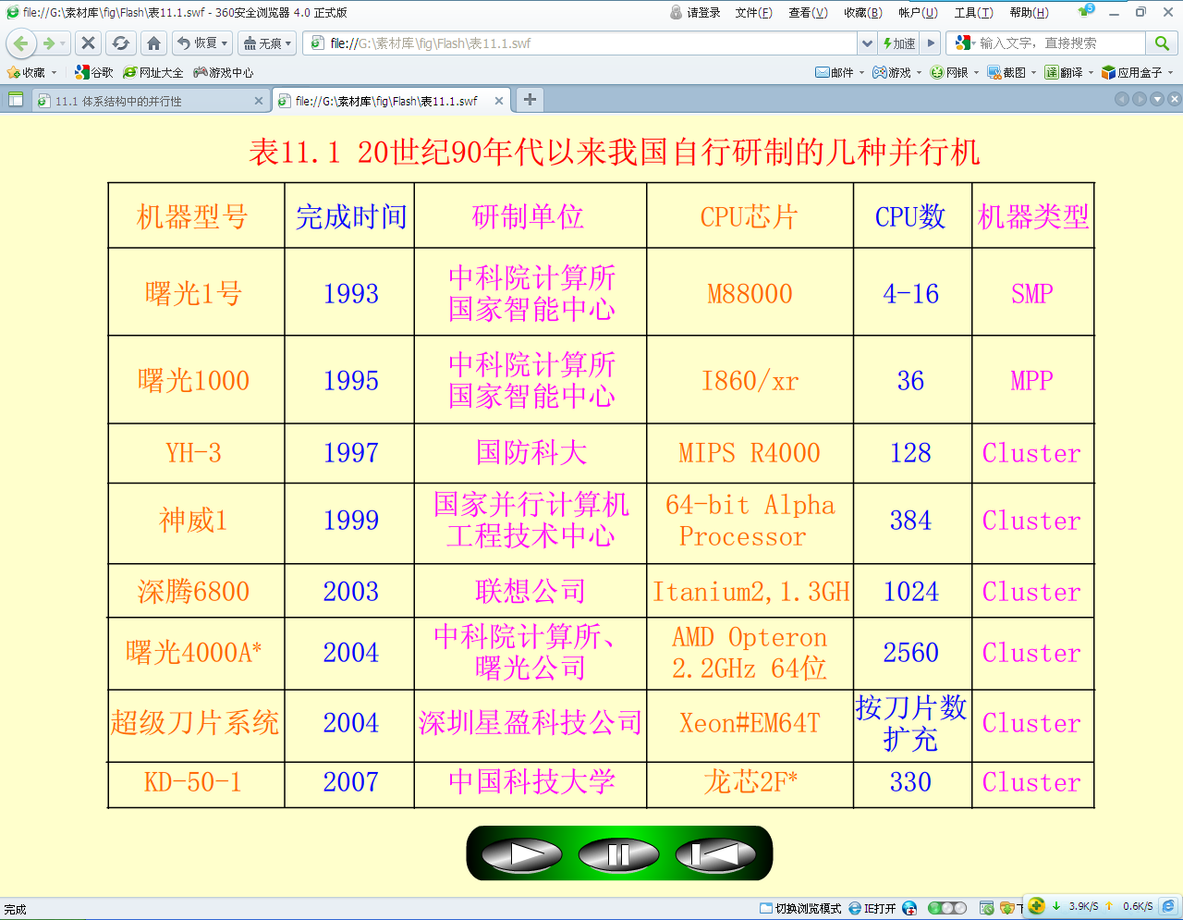
10.1 体系结构中的并行性
天河1号 2009 国防科大 Xeon E5540 6144 Cluster
ATI RADEON 5120

Slide 12
天河1号
2009年居TOP500世界第五位
峰值速度 4700万亿次
“天河一号”峰值运算速度为4700万亿次。做个换算对比，“天河一号”运算1小时，就相当于全国13亿人同时计算340年以上的时间。“天河一号”运算1天，就相当于1台双核的高档桌面电脑运算620年以上的时间。563．1万亿次的Linpack实测性能 。
存储容量 2000万亿字节
“天河一号”存储容量为2PB，也就是2千万亿个字节。做个换算对比，1个汉字平均为2个字节，“天河一号”即可在线存储1000万亿个汉字，相当于存储100万字的书籍10亿册。
24小时功耗 10万千瓦时（10万度电/天：低功耗）
“天河一号”满负荷运行的总功耗是4.04兆瓦，也就是每小时耗电4040千瓦时，24小时满负荷工作耗电接近10万千瓦时。这个数字令人惊叹，但实际上“天河一号”在超级计算机当中是一台相对节能的、绿色的超级计算机。经过测算，它的能效值仅低于目前能效排名世界第一的IBM蓝色基因系统。
总重量 160吨
“天河一号”由140个机柜组成，占地约700平方米，总重量约160吨。大家站在“天河一号”前，会觉得它气势宏伟、震撼人心。但实际上，“天河一号”在世界上已有的千万亿次超级计算机中（多数是近千平方米的占地），算是一个身材苗条的小个子。

Slide 13
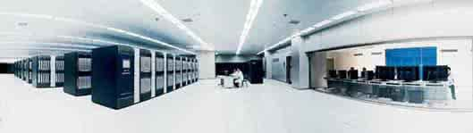
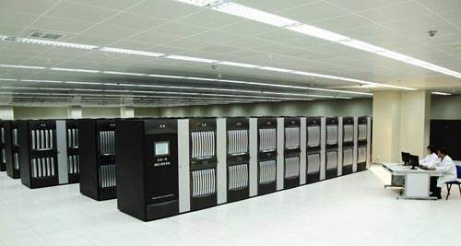
天河1号

Slide 14
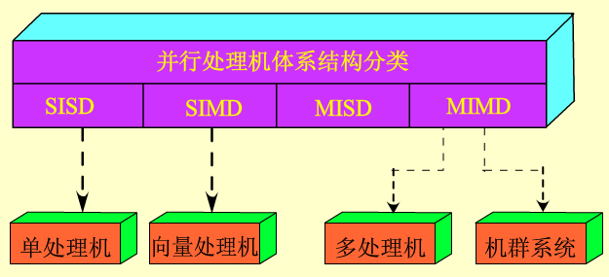
10.1 体系结构中的并行性
并行处理机的体系结构类型
指令流和数据流的不同组织方式：（Flynn分类法）
  单指令流单数据流（SISD) ，其代表机型是单处理机。
  单指令流多数据流（SIMD) ，其代表机型是向量处理机。
  多指令流单数据流（MISD) ，这种结构从来没有实现过。
  多指令流多数据流（MIMD) ，其代表机型是多处理机和机群系统。

Slide 15
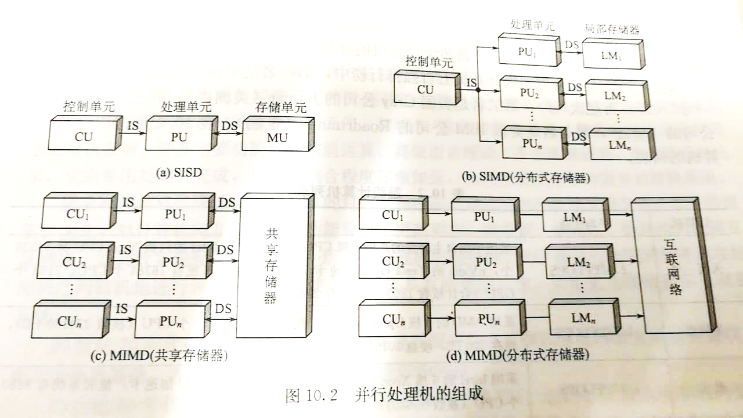

Slide 16
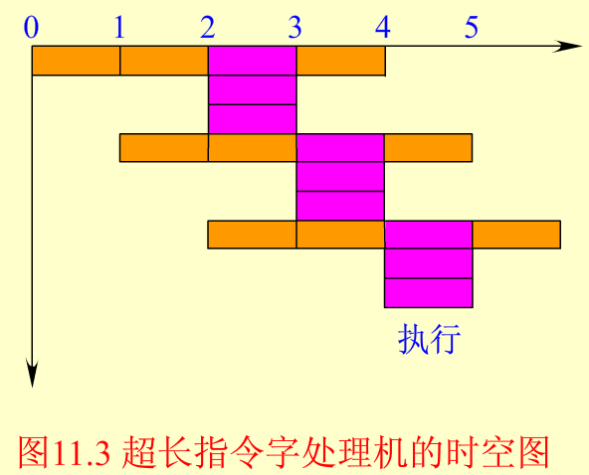
10.2 超长指令字处理机
VLIW (very long instruction word）超长指令字
  由编译程序在编译时找出指令间潜在的并行性，进行适当调度安排，把多个能并行执行的操作组合在一起，成为一条具有多个操作段的超长指令。
  用一条指令实现多个操作的并行执行，减少对存储器的访问。并行操作主要在流水的执行阶段进行的。

Slide 17
10.2 超长指令字处理机
VLIW处理机的特点
  1、超长指令字的生成由编译器来完成的，将串行的操作序列合并为可并行执行的指令序列，以最大限度实现操作并行性。
  2、单一的控制流，只有一个控制器，每个时钟周期启动一条长指令。
  3、超长指令字被分成多个控制字段，每个字段直接独立地控制每个功能部件。
  4、含有大量的数据通路和功能部件。由于编译时已解决可能出现的数据相关和资源冲突，故控制硬件比较简单。

Slide 18
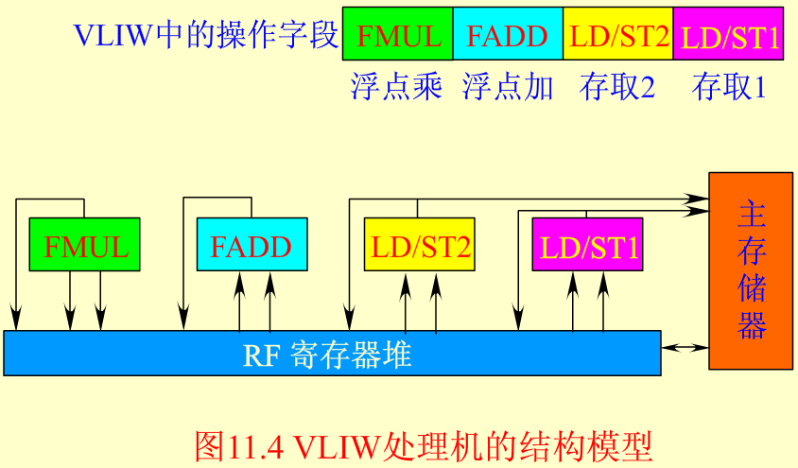
10.2 超长指令字处理机
VLIW处理机的结构模型

Slide 19
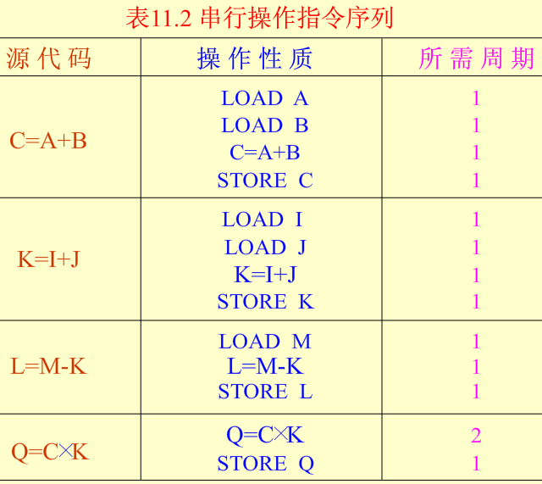
10.2 超长指令字处理机
    【例1】 假设要执行以下赋值语句：
    C=A+B
    K=I+J
    L=M-K
    Q=C×K

Slide 20
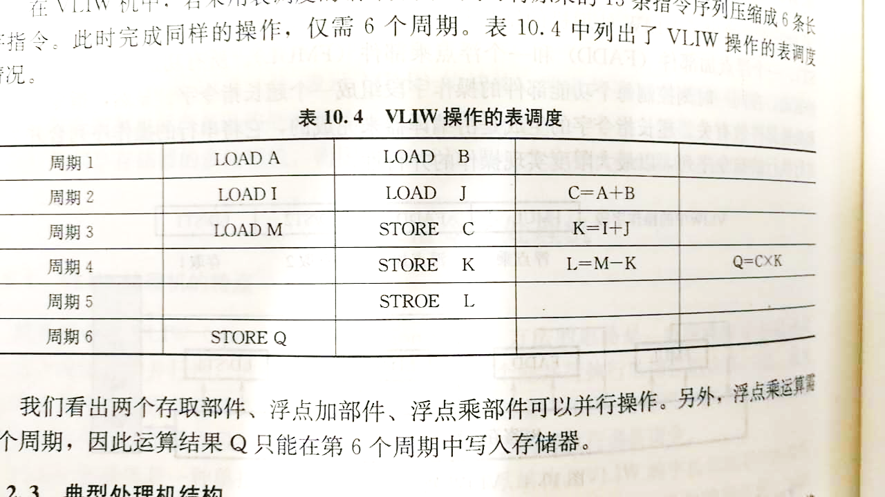
10.2 超长指令字处理机
如果在VLIW机器中，采用表调度的编译方式，可以将串行的13条指令序列压缩为6条长字指令，仅需6个周期就能完成同样的操作。

Slide 21
10.3 多线程与超线程处理机
指令级并行与线程级并行
硬件多线程技术是提高处理机并行度的有效手段。
2002年，英特尔公司推出的采用超线程(Hype Threading)技术的Pentium 4处理机，就是将同时多线程技术的具体实现。
提高处理机性能的传统方法：
1、提高处理机的时钟频率，增大Cache容量。
2、超标量和超长指令字的方式，设置多条并行指令的指令流水线，实现指令级并行(ILP)。
3、指令级并行向线程级并行发展

Slide 22
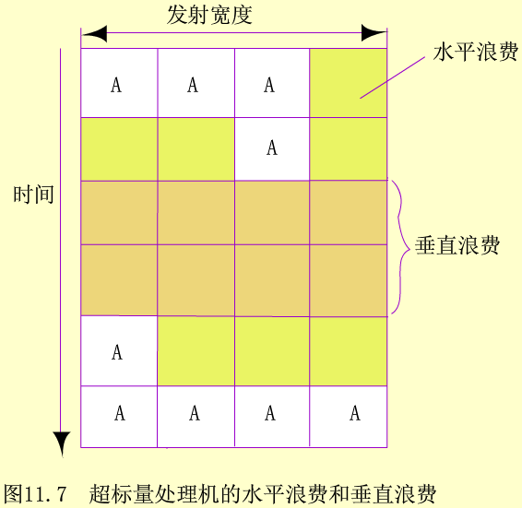
10.3 多线程与超线程处理机
指令级并行与线程级并行
2002年秋，英特尔公司推出一款采用超线程（Hyper Threading, HT）技术的Pentium 4处理机
原有的单个物理内核经过简单扩展后被模拟成两个逻辑内核
垂直浪费
  如：资源冲突会导致不能继续执行新指令
水平浪费
  如：指令相关导致多条流水线中部分流水线被闲置
如何减少处理机执行部件的空闲时间成为提升处理机性能的关键，线程级并行技术正是针对这一问题引入的。

Slide 23
10.3 多线程与超线程处理机
线程：操作系统中能被独立执行的程序代码的基本单位。
进程调度的缺点：系统资源的分配与回收、现场的保存与恢复等操作频繁，时空开销大。
解决办法：以线程作为调度和执行的基本单位，每个进程拥有若干线程。
线程与属于同一个进程的其他线程共享进程所拥有的全部资源，调度时不进行资源的分配与回收操作，线程切换的时空开销小。

Slide 24
10.3 多线程与超线程处理机
多线程处理机
在处理机设计中引入硬件线程的概念
硬件线程用来描述一个独立的指令流，而多个指令流能共享同一个支持多线程的处理机。当一个指令流暂时不执行时，可以转向执行另一个线程的指令流。
并行的概念就从指令级并行扩展至线程级并行
  多线程处理机的具体的实现方法又可分为：
  细粒度多线程（交错多线程）处理机
  粗粒度多线程（阻塞多线程）处理机

Slide 25
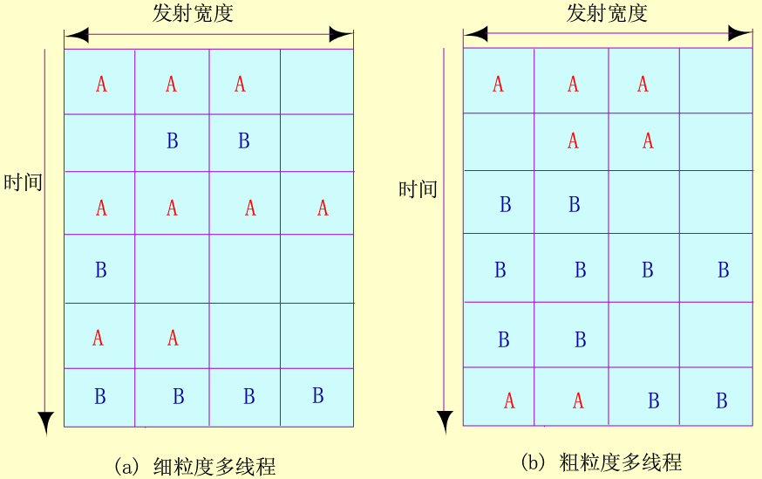
10.3 多线程与超线程处理机
支持两个线程的多处理机，每个时钟周期所有的流水线都用于执行同一个线程的指令，但在下一个时钟周期则可以选择执行另一个线程的指令并行执行。
可有效减少垂直浪费。但是，由于每个时钟周期执行的指令必须来自同一个线程，因而不能有效消除水平浪费。

Slide 26
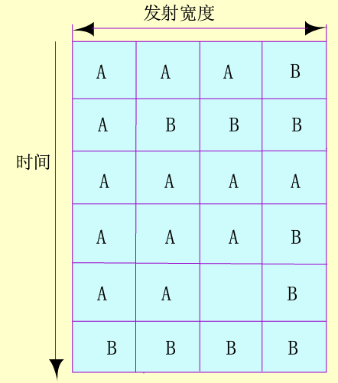
10.3 多线程与超线程处理机
同时多线程结构
同时多线程（Simultaneous Multithreading, SMT）
结合了超标量技术和细粒度多线程技术的优点。允许在一个时钟周期内发射多个线程的多条指令，可以同时减少垂直浪费和水平浪费。
当线程B由于长延迟操作或资源冲突没有指令可以执行时，线程A甚至能够使用所有的指令发射时间。

Slide 27
10.3 多线程与超线程处理机
同时多线程结构
同时多线程在原有的单线程处理机内部为多个线程提供各自的程序计数器和相关寄存器以及其他运行状态信息，一个“物理”处理机被模拟成多个“逻辑处理机”，以便多个线程同步执行并共享处理机的执行资源。
应用程序无须做任何修改就能使用多个逻辑处理机。
如果多个线程同时需要某一个共享资源，只有一个线程能够使用该资源，其他线程要暂停并等待资源空闲时才能继续。
因此，同时多线程技术就性能而言，远不如多个相同时钟频率处理机组合而成的多核处理机（CMP）。所以，现在又设计了多核处理器计算机。

Slide 28
10.3 多线程与超线程处理机
超线程技术是同时多线程技术在英特尔系列处理机产品中的具体实现。
超线程处理机结构
为了支持两个硬件线程同时运行，需要对流水线进行改造。改造的方式是让每级流水线中的资源按以下三种方式之一复用于两个线程。
复制：为处理机多个线程（2个）设置独立的部件。包括处理机状态、指令指针寄存器、寄存器重命名部件和TLB表等。
分区：将用于单线程的独立资源分割为两部分，分别供两个线程使用。主要有各种缓冲区和队列，如重排缓冲区、存/取数缓冲区等。
共享：处理机在执行指令的过程中根据使用资源的需要在两个线程之间动态分享资源。如乱序执行部件和Cache。
代价：作业调度策略、取指和发射策略、寄存器回收机制、存储系统层次设计将变得非常复杂。

Slide 29
10.4 向量处理机
◆ 向量处理机：具有向量数据表示和相应向量
指令的流水线处理机。
◆ 标量处理机: 不具有向量数据表示和相应向
量指令的处理机。

Slide 30
一般指令序列
INITIALIZE I=1
10 READ B(I)
READ C(I)
ADD B(I)+C(I)
STORE A(I)←B(I)+C(I)
READ A(I+1)
MULTIPLY 2*A(I+1)
STORE B(I)← 2*A(I+1)
INCREMENT I←I+1
IF I≦N GOTO 10
STOP

Slide 31
转化成向量指令
10.4 向量处理机
A(1:N)=B(1:N)+C(1:N)
TEMP(1:N)=A(2:N+1)
B(1:N)=2*TEMP(1:N)
说明：
把N个相互独立的数叫做“向量”。对这样一组数的运算叫做“向量处理”。
一条向量指令可以处理N个或N对操作数。

Slide 32
10.4 向量处理机
【例4】 计算表达式如下：
  C_{i}=a_{i+5} + b_{i} i=10,11,12, …,1000
  ① 用高级语言写出此表达式的循环部分；
  ② 用一条向量加法指令描述此表达式。
【例4】解答
解 ① 使用FORTRAN语言所写的DO语句循环部分为：
DO 40 I=10， 1000
40 C (I) =A (I+5) +B (I)
② 这种DO语句，在具有向量数据表示的机器中可用如下一条向量加法指令来实现，即
C (10∶1000) =A(10+5:1000+5)+B(10:1000)

Slide 33
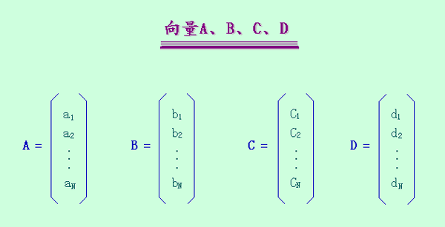
一条向量指令可以处理N个或N对操作数，那么向量指令对这些向量的运算，称为向量处理
1 向量处理方法
例：计算D＝A×（B＋C ）
A、B、C、D ── 长度为 N 的向量

Slide 34
1. 水平(横向)处理方式
K_{i}＝b_{i}＋c_{i}
D_{i}＝K_{i}×a_{i}
相关：N 次
功能切换：2N 次
横向处理方法不适合于向量流水处理
2. 垂直(纵向)处理方式
K＝B＋C
D＝K×A
相关：１次
功能切换：１次
可获得较高的吞吐率，适合于在向量处理机中应用

Slide 35
3. 分组(纵横)处理方式
把向量分成长度为某个固定值的若干组，组内按纵向方式处理，依次处理各组。
每组内：
相关：１次
功能切换：２次
对处理机结构的要求：有大量的寄存器，用来存放源向量、目的向量以及中间结果。纵横处理方法适合于寄存器-寄存器工作方式的向量处理机。

Slide 36
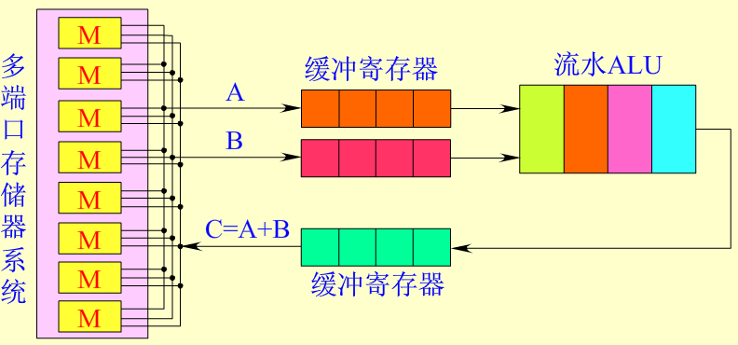

2 向量处理机的结构
向量处理机的基本思想是把两个向量的对应分量进行运算，产生一个结果向量。
如运算：C=A+B
相当于c_{i}=a_{i}+b_{i} 0≦i≦N-1

Slide 37
说明
向量结构的一大优点就在于取一次指令可以完成一个很长的向量运算。
要求向量计算机的存储器系统能提供给运算器连续不断的数据流以及接收来自运算器的连续不断的运算结果。

Slide 38
3 向量机系统结构的分类
一、存储器—存储器结构
参加运算的向量数据在存储器中，运算的结果也送到存储器中，其结构与数据流的示意图如下图所示。

Slide 39
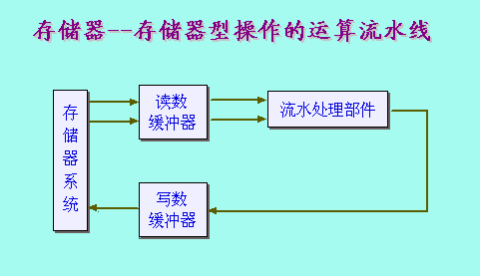
由于向量的长度不受限制，源向量和目的向量都存在存储器中，从而构成
这种结构对存储器的带宽要求很高。

Slide 40
说明
流水线运算器与主存储器系统之间有三条相互独立的数据通路，各数据通路可以同时工作，但一个存储器模块在同一时刻只能为一个通路服务。
若随机访问存储器一个时钟内最多完成一次读/写操作，则存储器系统带宽要满足流水线所需的带宽至少应是单个存储器模块的3倍

Slide 41
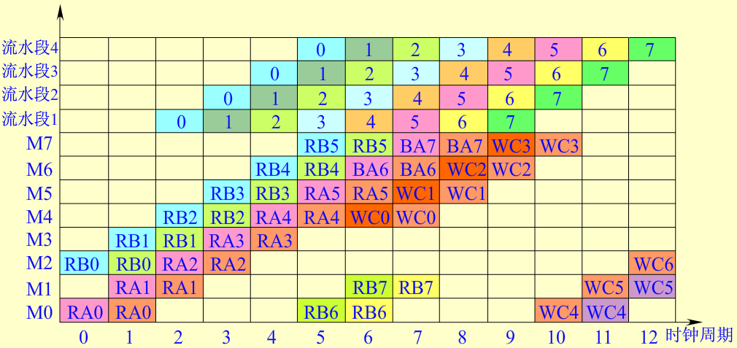
向量计算C=A+B的时空图
假定一个存取周期为两个CUPU时钟周期，加法执行过程由4个流水段组成，向量ABC各有8个元素。
在时钟周期6时有6个存储模块同时工作。此时运算器和存储器的工作衔接得非常好，在整个计算进行过程中没有任何冲突发生。
之所以如此，是特意将向量各元素按上述方式存放在各存储模块中

Slide 42
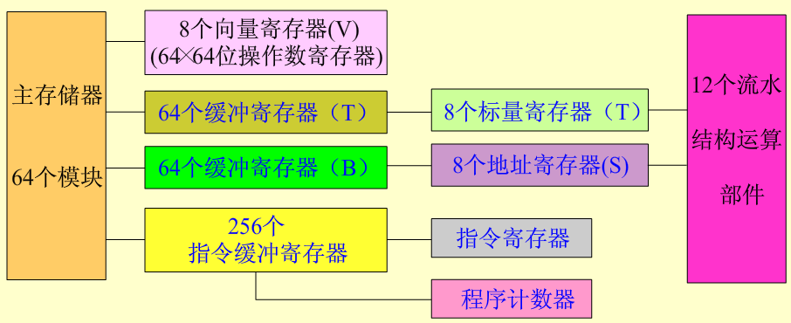
10.4 向量处理机
寄存器-寄存器型向量处理机
  然而实际情况并非与图11.12所示理想化的流水运行一样
读写冲突而断流
有效方法是：由一级或多级中间存储器形成一个层次结构的存储器系统
Cray-1系统
CRAY-1是一台典型的寄存器-寄存器结构的向量处理机，其运算速度达亿次/秒以上

Slide 43
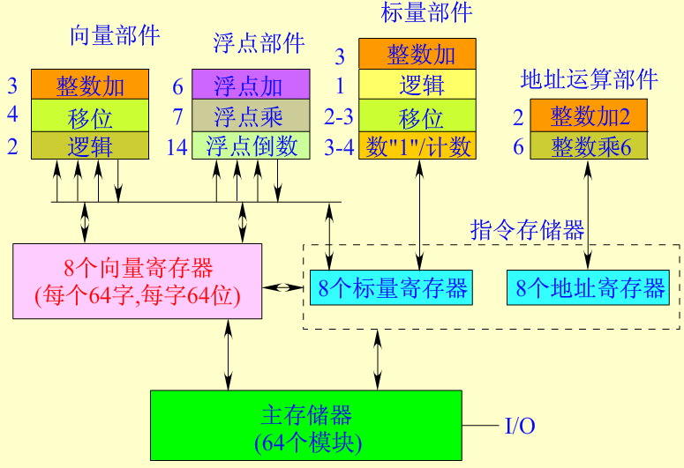
10.4 向量处理机
多功能部件的并行操作
在向量处理机中，为了加快向量操作，通常都采用独立的多个功能部件
  共4组12个功能部件。
  上述12个功能部件都是独立的，它们可并行工作，只要满足一定的约束条件：
  ①不存在向量寄存器使用冲突；
  ②不存在功能部件使用冲突。
  每个功能部件的左边数字表示该部件的流水线延迟周期。

Slide 44
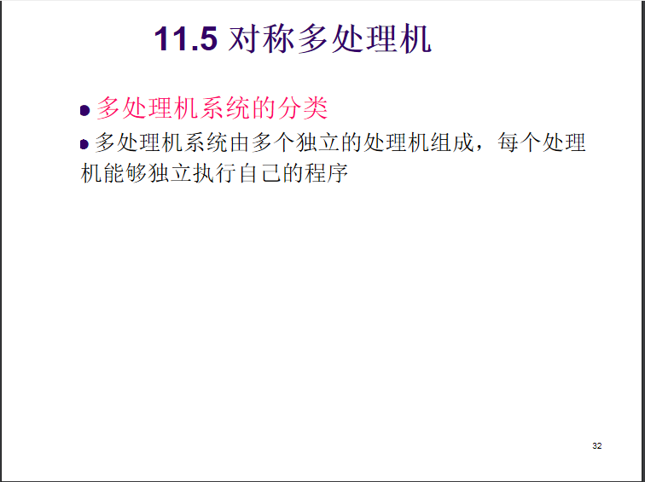

Slide 45
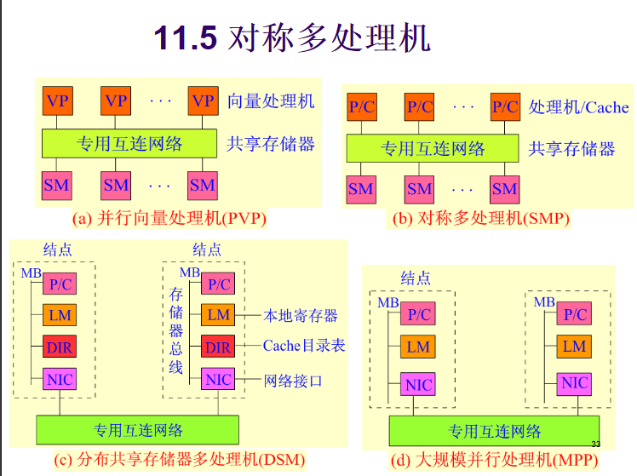

Slide 46
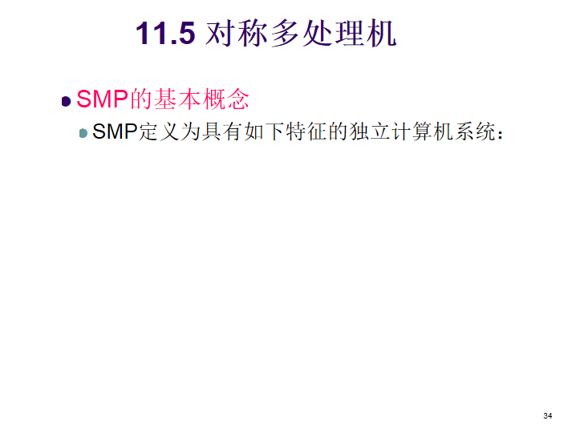

Slide 47
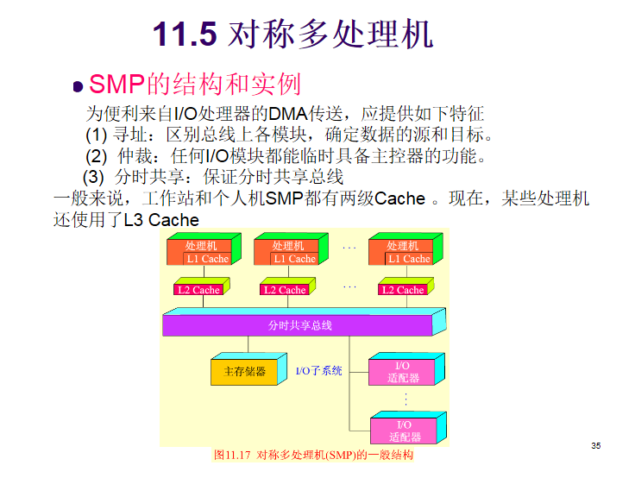

Slide 48
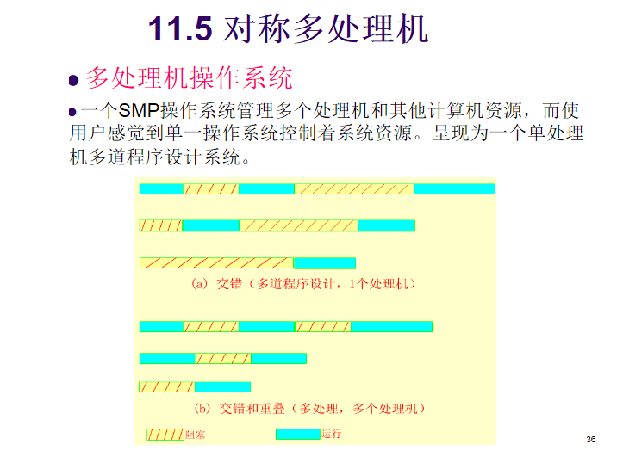

Slide 49
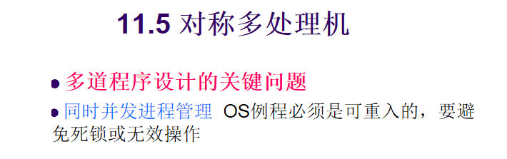
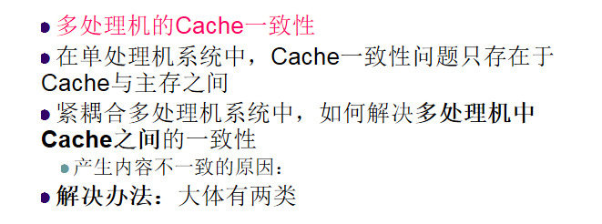

Slide 50
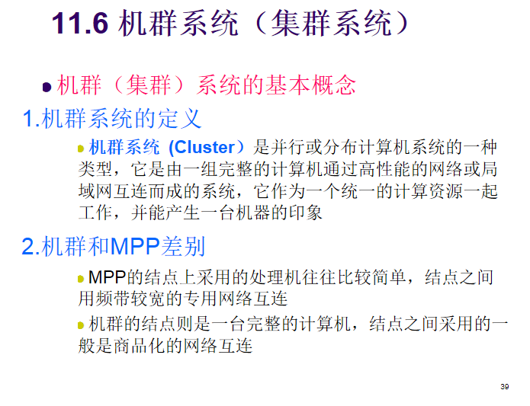

Slide 51
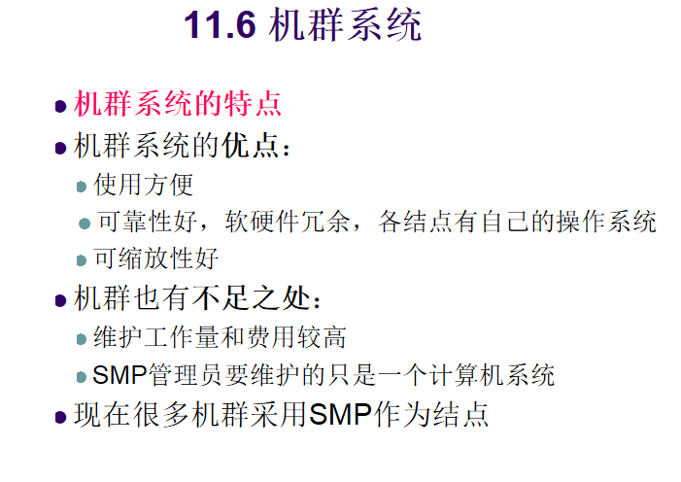

Slide 52
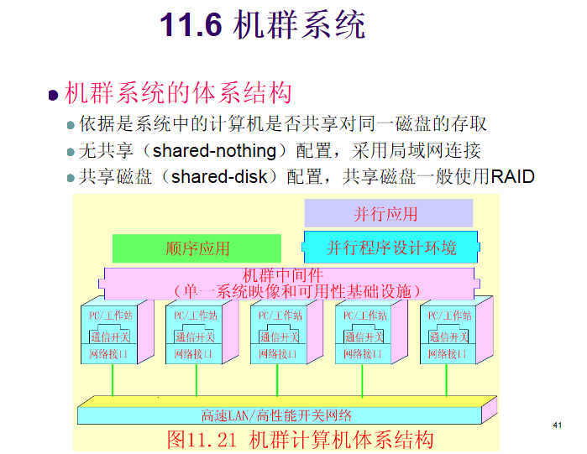

Slide 53
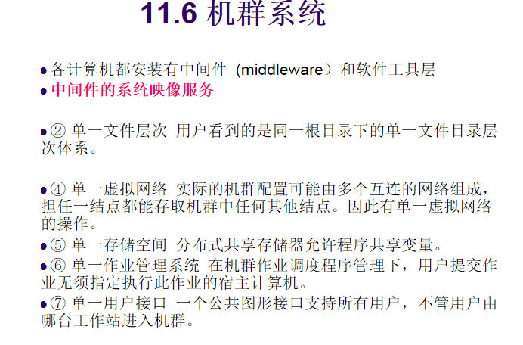

Slide 54
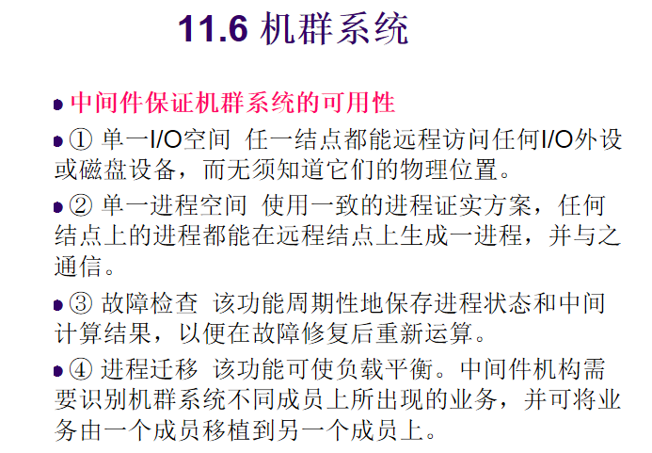

Slide 55
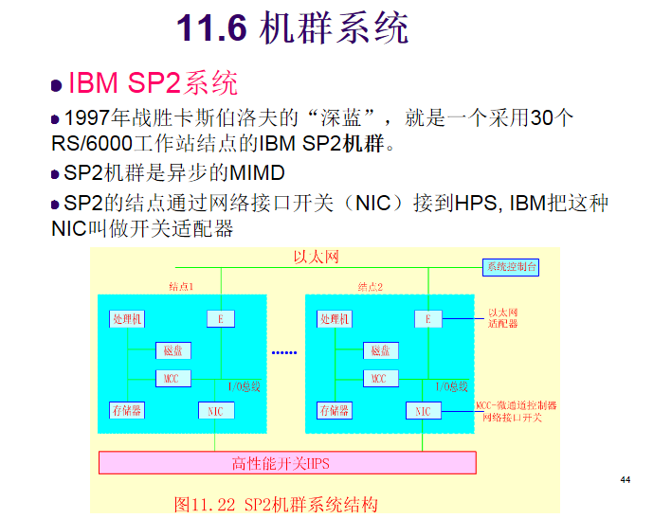

Slide 56
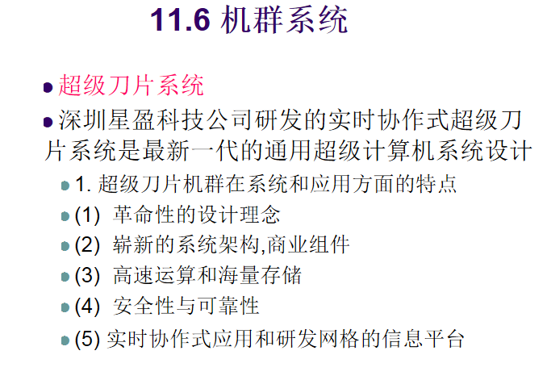

Slide 57
